Slide 1

拉勾网招聘数据分析
王孜晗 国际二班 2013302580150

Slide 2
数据分析目的
拉勾
www.lago.com
对当今互联网行业招聘情况初步了解，便于进行职业规划
金融和技术工作工资如何？岗位需求状况如何？该如何选择？
技术岗位哪些领域、哪些方向工资比较高？
金融和技术岗位的城市分布是怎样的？
公司处于什么阶段工资会比较高？

Slide 3
第一步：数据爬取
拉勾
www.lago.com
使用环境：
Mac OS X
使用语言：
Python
使用工具
Pycharm 5

Slide 4

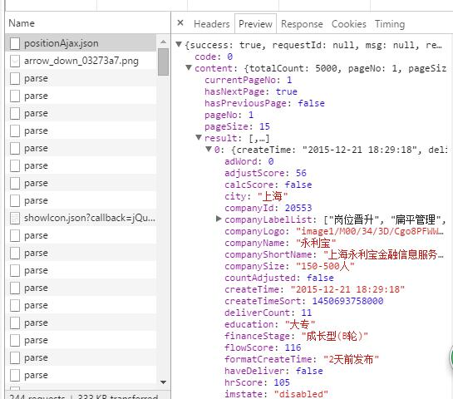
第一步：数据爬取

Slide 5
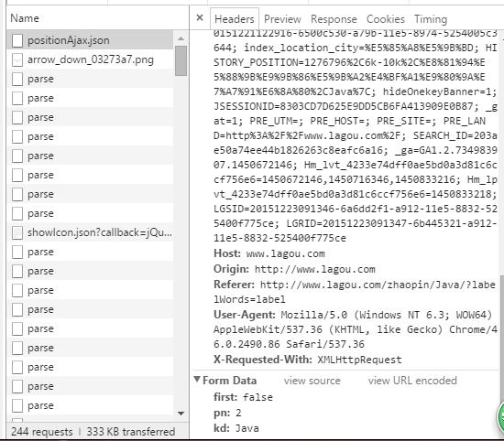
第一步：数据爬取

Slide 6
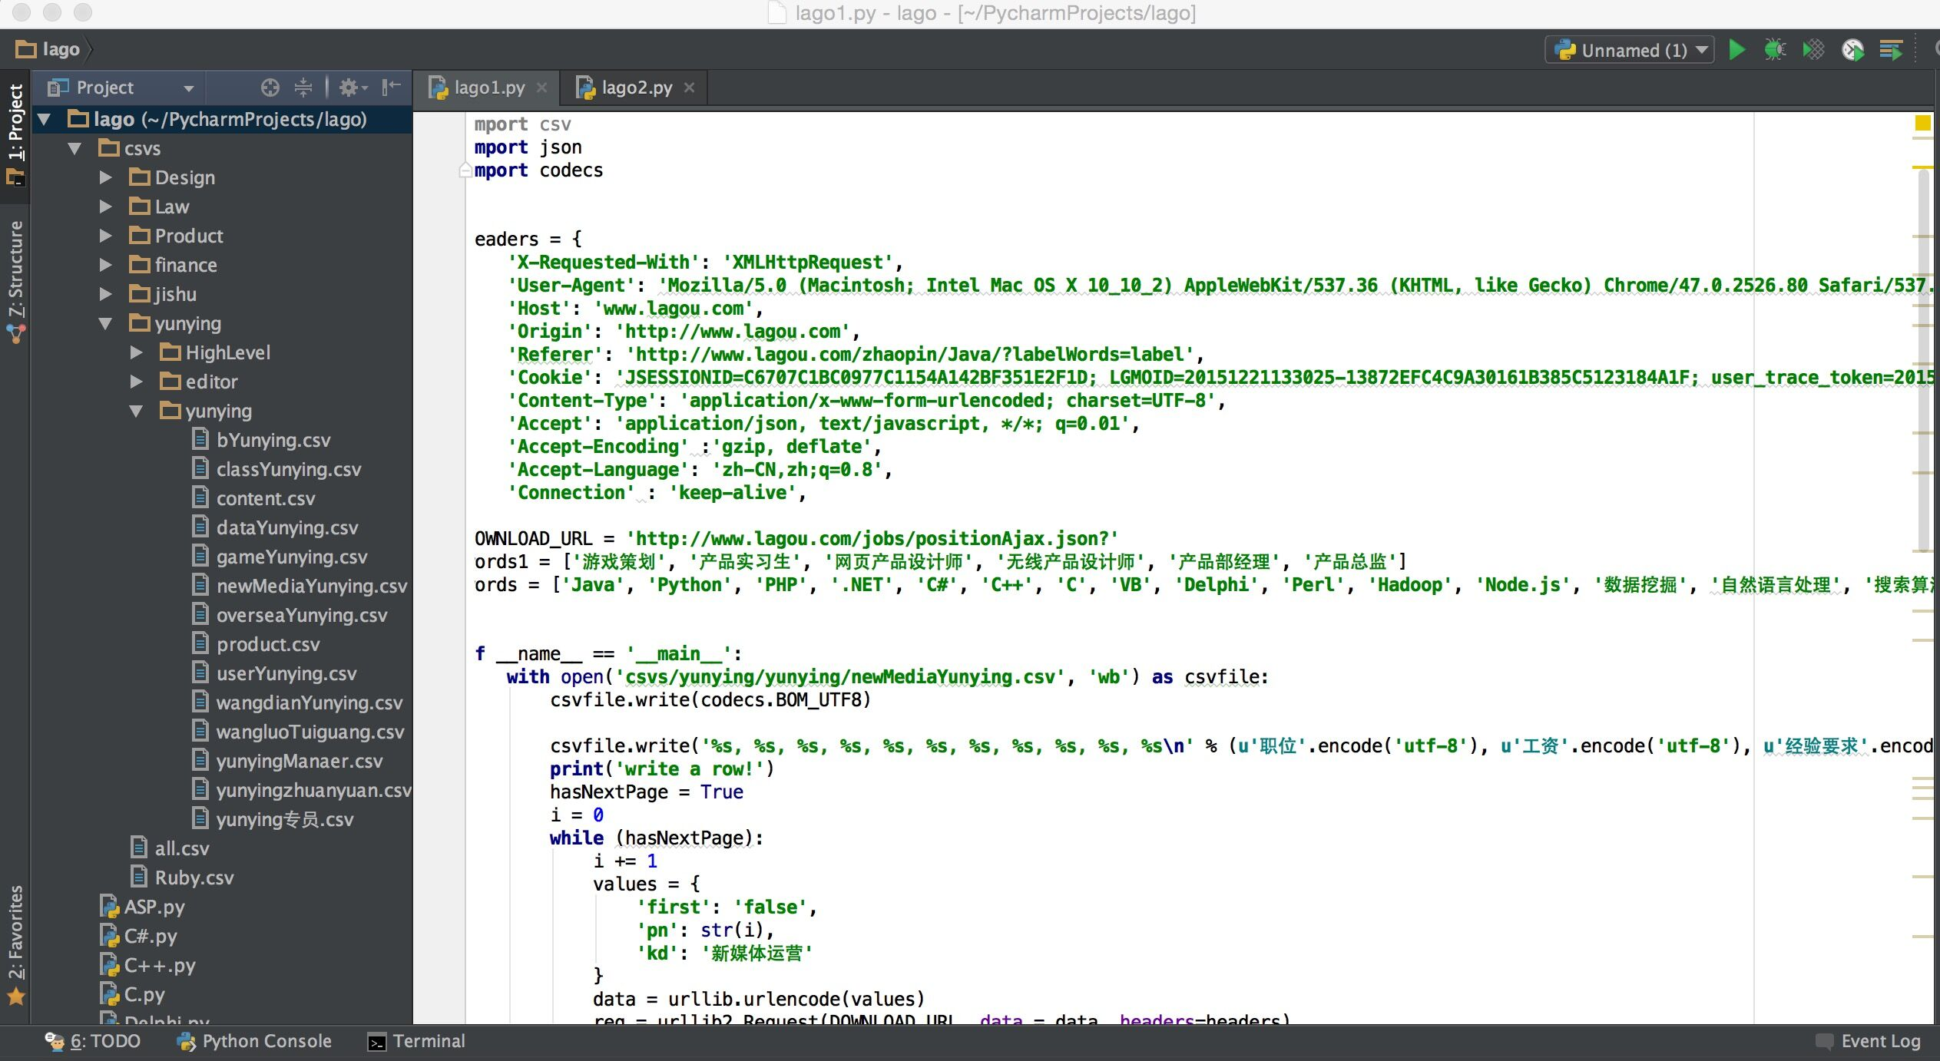
第一步：数据爬取

Slide 7
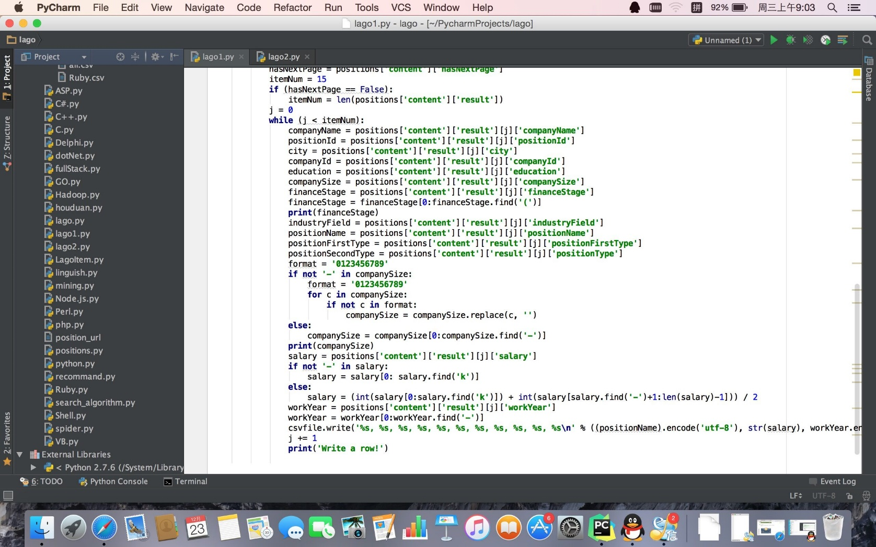
第一步：数据爬取

Slide 8
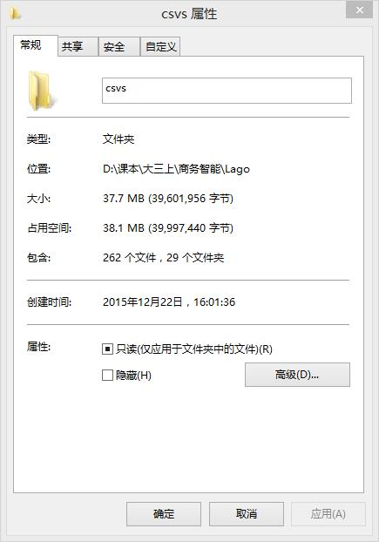
第一步：数据爬取

Slide 9
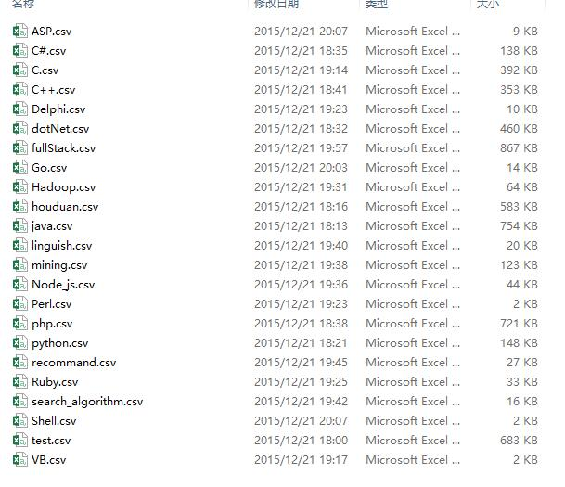

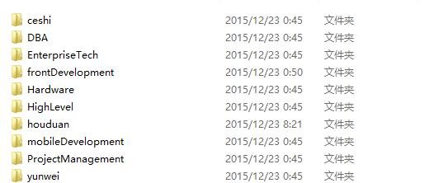
第一步：数据爬取

Slide 10
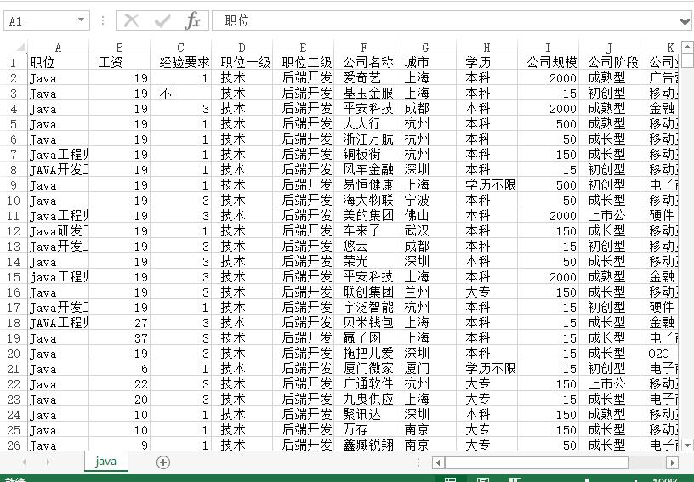
第一步：数据爬取

Slide 11
第二步：数据预处理
使用环境：
Windows 8.1
使用工具
IBM SPSS 22.0

Slide 12
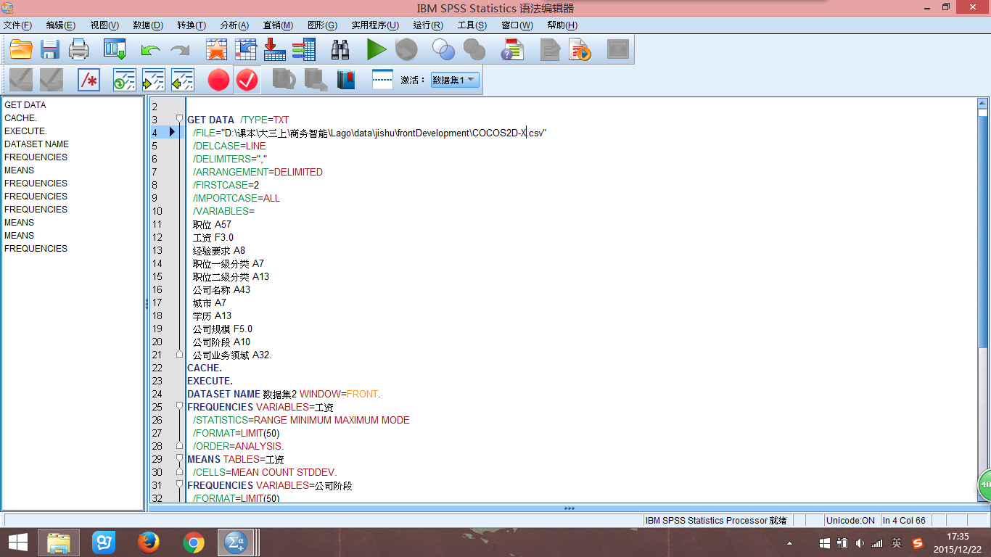
第二步：数据预处理

Slide 13
第三步：数据处理结果
314093个招聘信息 183种职位
总平均工资13.1963k/月
金融平均工资最高，技术其次
运营平均工资最低，法务其次
高端职位平均工资最高，后端开发及DBA其次
编辑工资最低，运营及审计税务其次
平均工资最低的职业：运营-编辑-内容编辑
平均工资最高的职业：金融-高端职位-副总裁

Slide 14
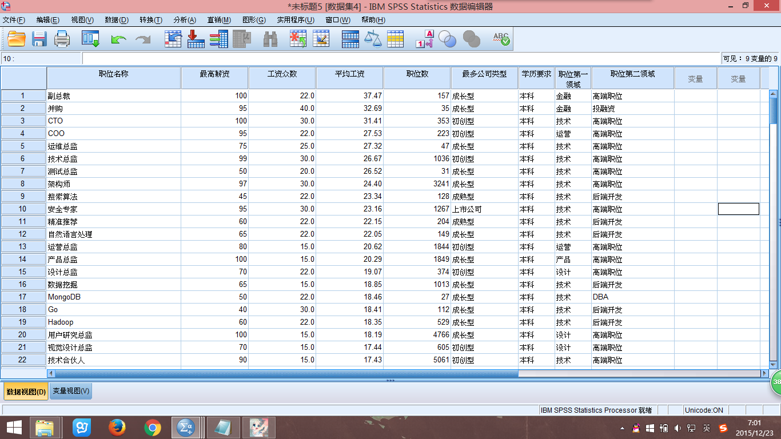
最高工资职位种类前20

Slide 15
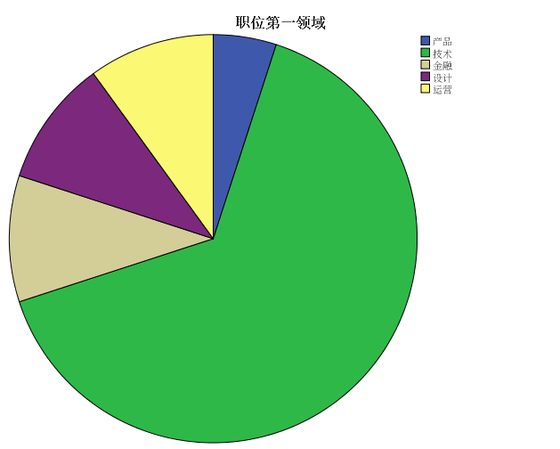
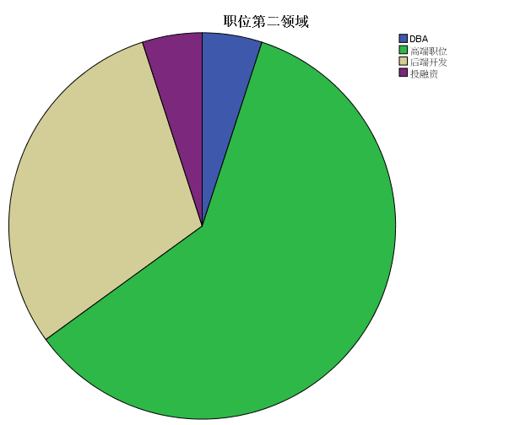
最高工资：职位领域分布
按领域
按方向

Slide 16
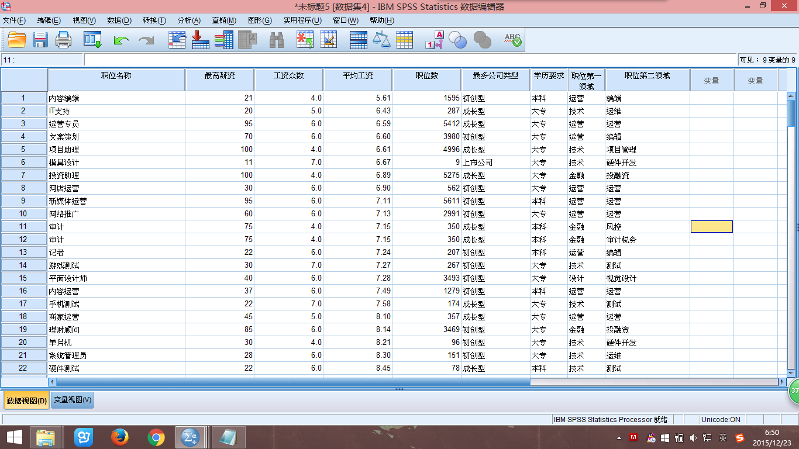
最低工资职位种类前20

Slide 17
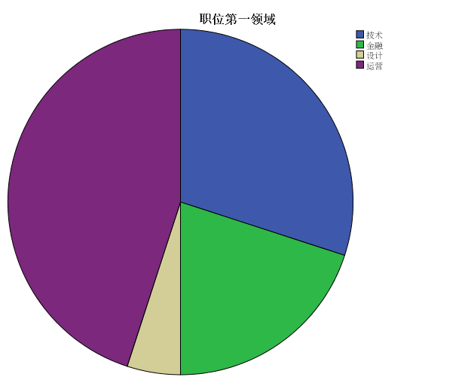
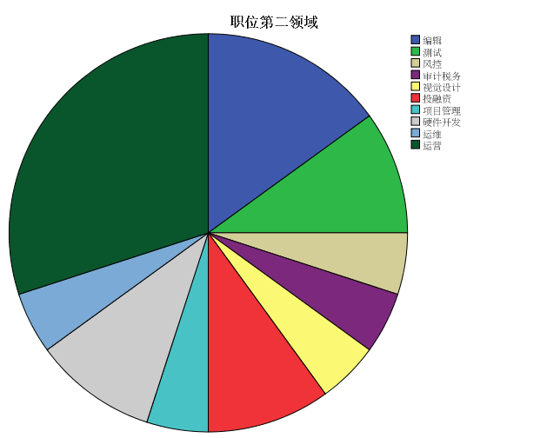
最低工资：职位领域分布

Slide 18
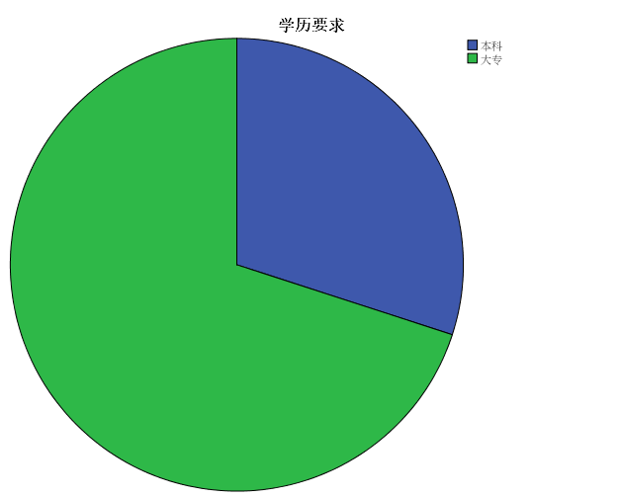
最低工资：学历要求分布

Slide 19
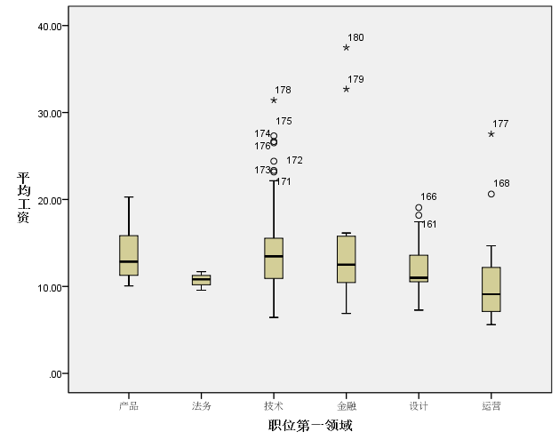
平均工资：第一领域分布

Slide 20
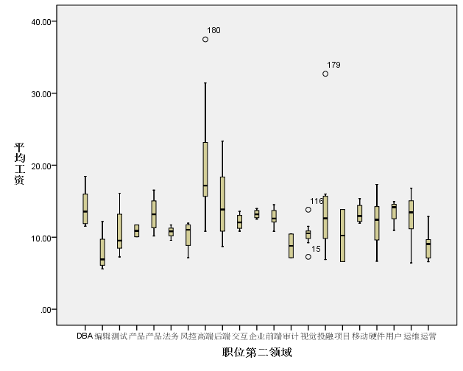
平均工资：第二领域分布

Slide 21
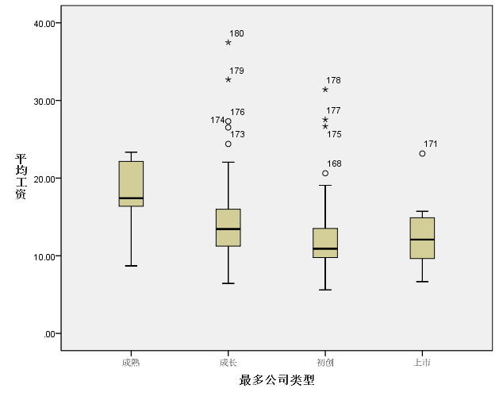
平均工资：公司发展阶段分布

Slide 22
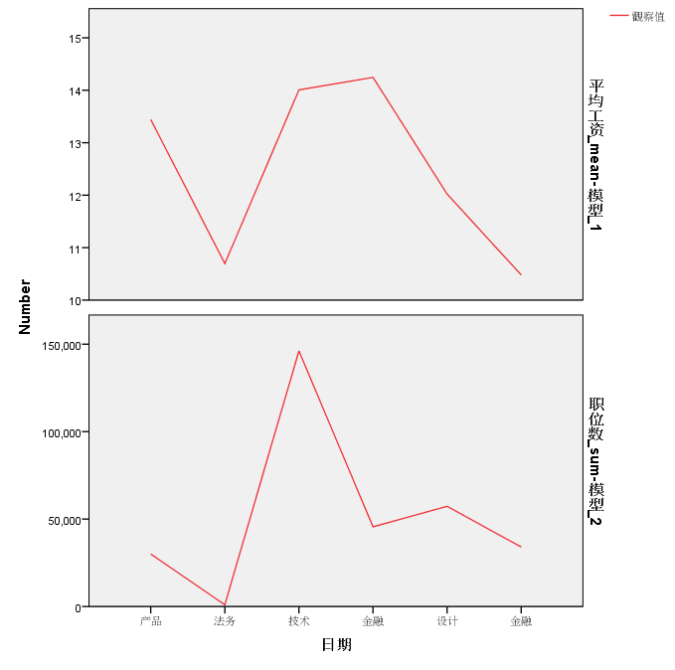
行业比较：平均薪资与职位数

Slide 23
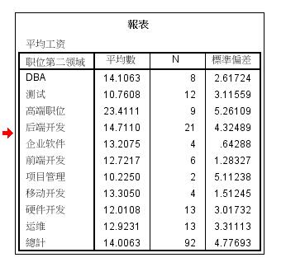
技术工作：平均工资方向分布

Slide 24
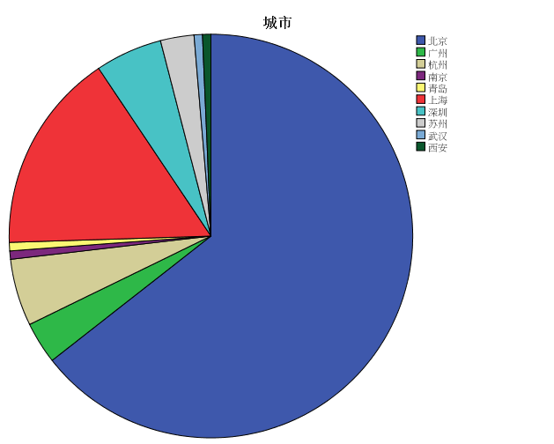
技术工作：城市分布

Slide 25
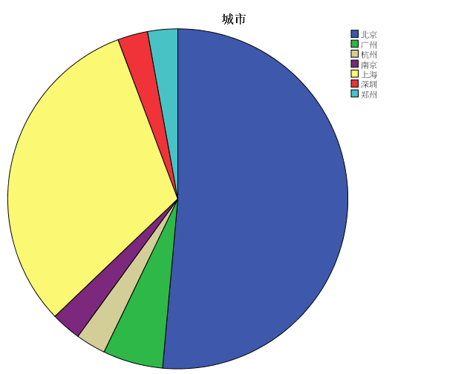
技术vs金融：城市分布
技术
金融

Slide 26
Thx For Ur Attention！
王孜晗 国际二班 2013302580150

